Slide 1
Les Services de Santé et sécurité au Travail en Afrique
Professeur Benjamin FAYOMI

Slide 2
Plan
La SST en Afrique avant les indépendances
La SST après les indépendances
et les défis actuels
Les perspectives
Conclusion

Slide 3
Points essentiels
D’où venons nous?
Où allons-nous?
Et comment?

Slide 4
La SST en Afrique avant les indépendances
NON : La SANTE DES TRAVAILLEURS EN AFRIQUE AVANT 1960 :
La violence dans les lieux de travail

Slide 6
On trouve le même système de gestion de la main-d’œuvre indigène à partir d’un fond de croyances et de représentations qui justifie l’usage de la violence dans les lieux de travail. Jusqu’à la veille de la deuxième guerre mondiale, cette articulation du travail et de la violence s’est maintenue dans l’ensemble des territoires d’Outre-mer.
Ainsi, dans la plantation d’hévéa de Dizzangué au Cameroun ……..

Slide 7
« La Société Africaine Forestière et Agricole (SAFA) est une caricature de l’entreprise coloniale qui fait suer le Nègre. Son patron Chamaulte est un des principaux activiste du colonat. Non seulement il paie mal ses employés, mais, dans l’univers intégré pour ne pas dire concentrationnaire qu’il gère à l’abri des contrôles administratifs, il récupère une bonne partie de la masse salariale par les canaux de son monopole commercial….

Slide 8
…Dans ces plantations où l’arbitraire et la discrimination sont de règle, les relations qui s’établissent entre l’employeur et ses employés témoignent d’une incroyable cruauté »

Slide 9
Au Soudan français, les plantations de sisal furent longtemps un lieu de souffrance pour des générations de travailleurs africains. Babacar Fall rappelle ce fait dans une analyse lucide où il écrit notamment : « Pour stimuler la productivité, il fallut avoir recours au mauvais traitement par chicote, les gifles, les punitions et ainsi, vaincre toute manifestation d’apathie ou de paresse chez les indigènes »

Slide 10
En dehors des chantiers ferroviaires, ces bouleversements eurent lieu dans les plantations industrielles ou l’on pratiqua la même culture des forçats. Sans insister sur ce thème, que soulignent abondamment les recherches sur le processus de prolétarisation dont nous avons parlé, il nous suffit d’illustrer le monde du travail en considérant le sort des « exploités des rives du Niger » pendant un demi-siècle ou, en Afrique occidentale, l’Office du Niger est resté un « véritable outil de l’agro-business colonial » comme Amidou Magassa l’a montré dans un témoignage éloquent

Slide 11
Que retenir
Il ne pouvait pas avoir de relation employeurs et employés
Il n’y avait pas et il ne pouvait pas avoir de structure ou de culture de prévention

Slide 12
La SST après les indépendances et les défis actuels
Les enjeux
Résultats d’études

Slide 13
ENJEUX
Enjeux économiques
Socio-sanitaires

Slide 14
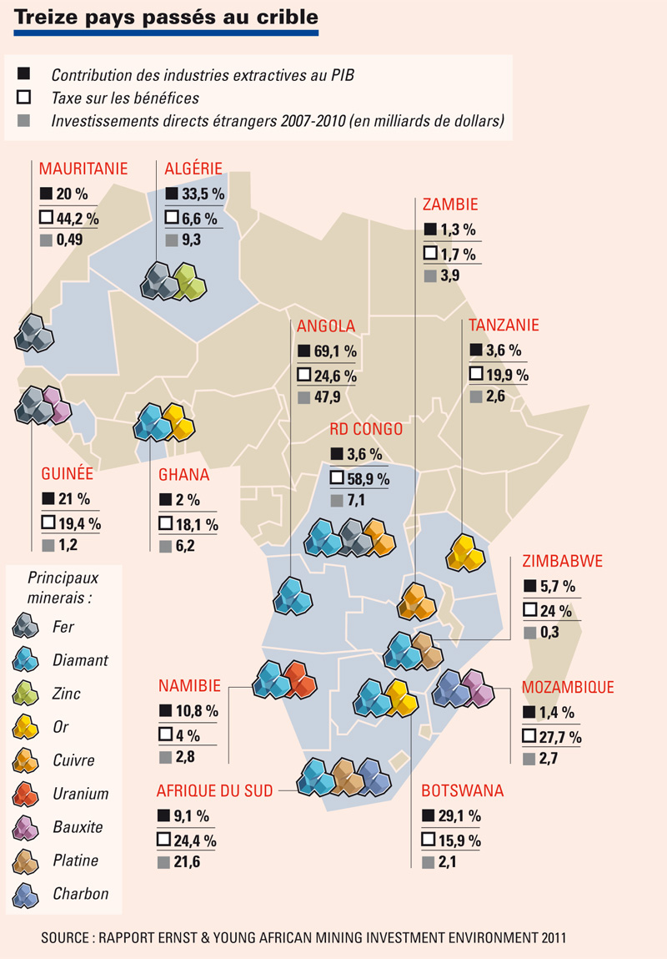
ENJEUX ECONOMIQUE = RICHESSE SOUS-SOL

Slide 15
Enjeux socio-sanitaires
Santé dans les mines
Santé en milieux agriculture

Slide 16
Cas des mines
Occupational Safety and Health in Mining
Anthology on the situation in 16 mining countries
Ed. Kaj Elgstrand and Eva Vingård

Slide 17
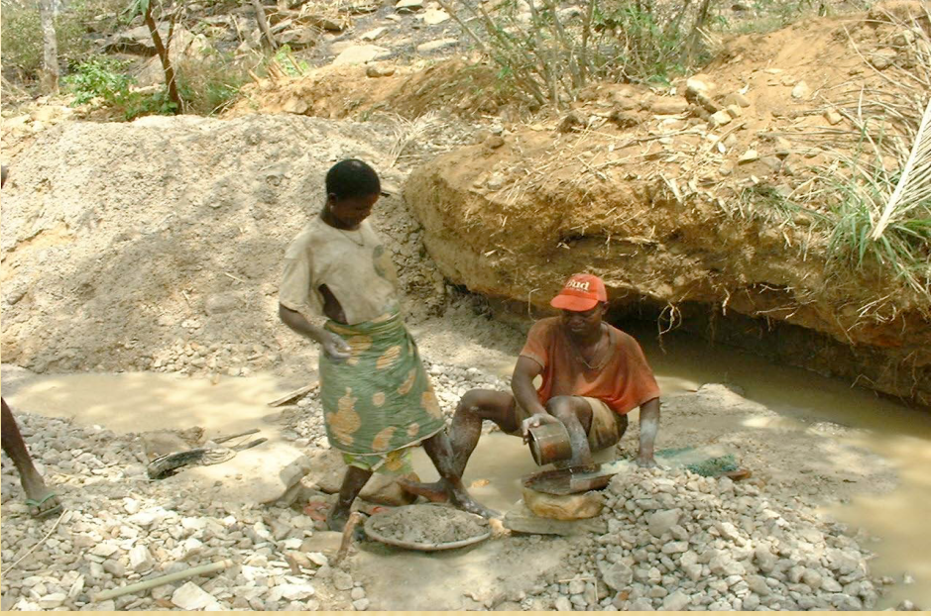
A CIEL OUVERT

Slide 18
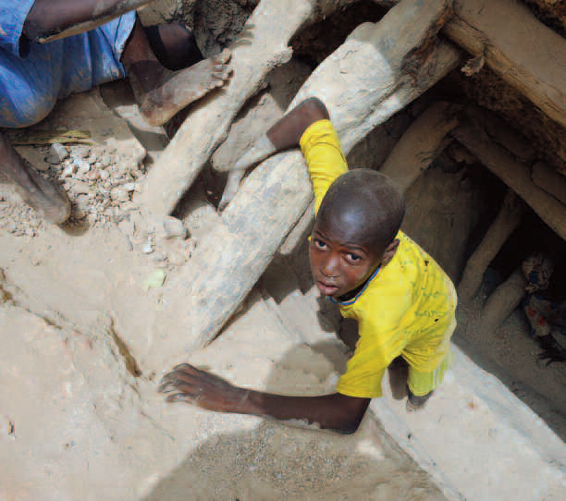
SERVICE DE SANTE SECURITE AU TRAVAIL ?
CONNAIT PAS
PERE
AUTRE
ENFANT

Slide 19
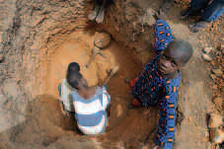

Slide 20
Intoxication au plomb dans une mine d’or: cas du Nigéria
Etat de Zamfara (Nigéria) 2010
Sources:Human Rights Watch (HRW): ??
environ 400 enfants travaillant dans les mines d'or artisanales sont morts
On parle de «la pire épidémie de l'empoisonnement au plomb dans l'histoire moderne".

Slide 21
Enjeux socio sanitaire : cas de l’agriculture
Developing countries which only use 25% of the pesticides in the world experienced 99% of deaths due to pesticides intoxication (Guerin et al. 2003).
Pesticides pose significant environmental and public health problems and lead to 220,000 deaths and 25 million cases of poisoning per year only in developing countries (WHO et al. 2004)

Slide 22
Agriculture-santé: cas du Bénin
High serum organochlorine pesticide concentrations in diabetics of acotton producing area of the Benin Republic (West Africa)
Colette S. Azandjeme a,b, Hélène Delisle a,⁎, Benjamin Fayomi c, Pierre Ayotte d,e, Francois Djrolo c,f,Dismand Houinato c,g, Michèle Bouchard h
Environment International 69 (2014) 1–8
journal homepage: www.elsevier.com/ locate/envint

Slide 23
Rappel et contenu
Although most organochlorine pesticides (OCPs) have been banned by the Stockholm Convention (United Nations Environment Programme, 2001),
The use of pesticides in developing countries is continuously increasing where urbanization and intensive agriculture are growing (United Nations, 2012)
some are still used in developing countries for various reasons including disease control,malaria in particular (World Health Organization, 2011).

Slide 24
SUITE ARTICLE
OCP contamination as revealed by high serum concentrations among subjects with diabetes should be regarded as a serious health concern in the study area and other similar areas of the country since many chronic diseases are currently associated with persistent pollutant exposure, even at low doses.
Some OCPs are no longer used in Benin, but their levels in human serum remain high.

Slide 25
Santé en Afrique et Santé au travail
Peut-on isoler la Santé au travail du contexte général de la santé en Afrique?
« ….d’une manière générale, les dépenses totales de santé sur le continent africain restent insuffisantes.

Slide 26
…. moins du tiers de l’Afrique (14 États) a atteint un niveau de dépenses totales de santé égal ou supérieur à 40 dollars par habitant, comme le suggère l’OMS
40$ = 500 x 40 = 20 000 FCFA

Slide 27
RESULTATS D’ETUDE

Slide 28
PROFIL NATIONAL DE LA SECURITE ET SANTE AU TRAVAIL DES PAYS FRANCOPHONES D’AFRIQUE (PFA) (SELON LES DISPOSITIONS DE LA CONVENTION 187 ET DE LA RECOMMANDATION 197 DE L’OIT)
Dr Joseph DIEUBOUE
M. Raphael DAKISSAGA
Mme Salimata TRAORE
Prof. B. FAYOMI

Slide 29
But
Etat des lieux de la SST en Afrique.

Slide 30
Collecte de de donnés Grille à 22 éléments à renseigner (ici les 12 premiers)
1 | La législation en SST ou cadre juridique
2 | Les autorités et les organismes ou cadre institutionnel
3 | Le mécanisme de contrôle de l’application de la législation
4 | Les outils de dialogue sur la SST au sein de l’entreprise
5 | L’organe tripartite consultatif national sur la SST
6 | Les services d’information en matière de SST
7 | Les offres de formation en SST
8 | Les services de santé au travail
9 | La recherche en matière de SST
10 | Le mécanisme de collecte et d’analyse des données AT / MP
11 | Le système d’assurance couvrant les lésions professionnelles
12 | Le mécanisme de soutien à la SST dans les PME, et le secteur informel

Slide 31
Quelques résultats
Sur 24 pays identifiés,
Données recueillies que dans 14 pays
8 ont pu fournir des réponses sur toutes les rubriques
6 ont produit des données incomplètes.
10 n’ont fourni aucune information

Slide 32
Dans tous les pays, il existe un cadre juridique régissant la SST mais à des degrés divers.
Dans la plupart des pays, ces textes régissant la SST sont :
les lois,
les décrets
les arrêtés.
Les applications???

Slide 33
L’existence au sein des entreprises d’un cadre de dialogue social sur la SST
12 des 14 pays disposent d’un cadre de dialogue au sein des entreprises
Les CHS (7 pays sur 12)
CSST (4 pays) ou du CHS CT en Côte d’Ivoire.
Madagascar et le Rwanda ?.

Slide 34
1. La ratification des textes
ENJEUX REGLEMENTAIRES :
Dr Joseph DIEUBOUE
M. Raphael DAKISSAGA
Mme Salimata TRAORE
Etat de la Sécurité et Santé au Travail dans
les Pays Francophones d’Afrique

Slide 35
Etat Ratification Pays | C187 |  | C161 |  | C155
 | oui | non | oui | non | oui | non
BENIN |  | x | x |  |  | x
BURKINA FASO |  | x | x |  |  | x
BURUNDI |  | x |  | x |  | x
CAMEROUN |  | x |  | x |  | x
CONGO |  | x |  | x |  | x
CONGO - RDC |  | x |  | x |  | x
COTE D'IVOIRE |  | x |  | x |  | x
GABON |  | x |  | x |  | x
GUINEE CONAKRY |  | x |  | x |  | x
GUINEE EQUATORIALE |  | x |  | x |  | x
ILES COMORES |  | x |  | x |  | x
ILES MAURICE | x |  |  | x |  | x
MADAGASCAR |  | x |  | x |  | x
MALI |  | x |  | x |  | x
MAURITANIE |  | x |  | x |  | x
NIGER | x |  | x |  | x
REPUBLIQUE CENTRAFRICAINE |  | x |  | x | x
RWANDA |  | x |  | x |  | x
SENEGAL |  | x |  | x |  | x
TCHAD |  | x |  | x |  | x
TOGO | x |  |  | x |  | x
Carton rouge

Slide 36
Enjeux en lien avec les risques professionnels
Observatoire thématique des AT/MP
seulement trois pays sur 22 disposaient d’un observatoire des AT/MP.
Les données fournies par rapport aux aux MP ne sont pas complètes. Elles sont peu exploitables

Slide 37
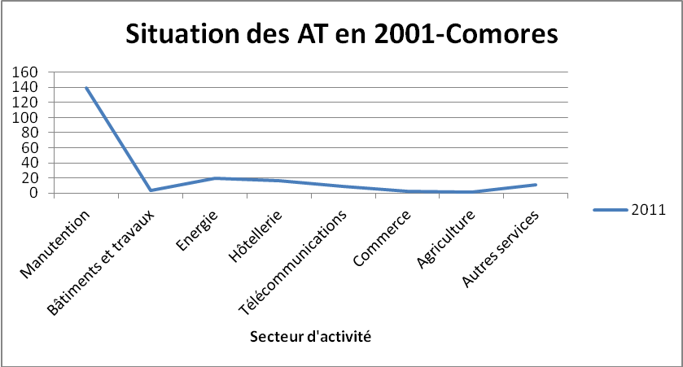
AT COMORES 2011

Slide 38
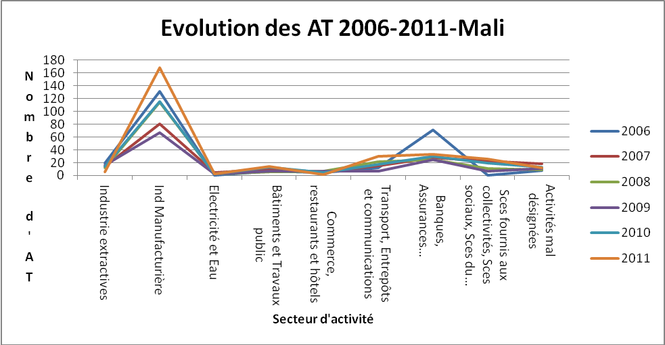

Slide 39
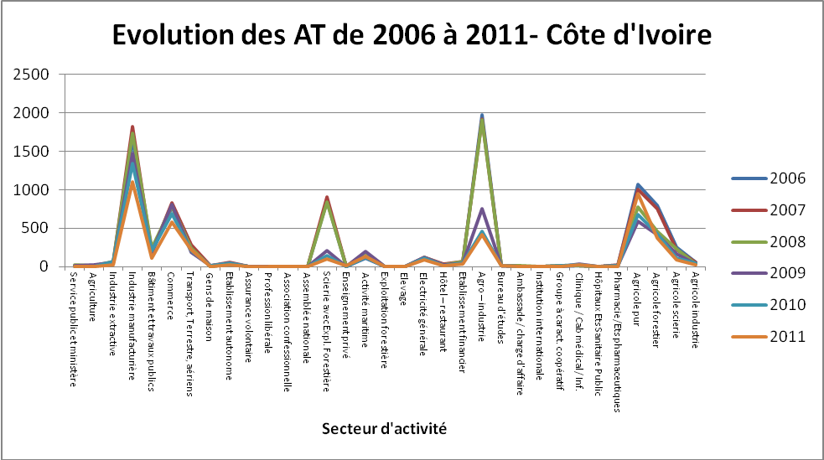
industries manufacturières et l’agro-industrie.

Slide 40
Présentation des types de structure de dialogue social au sein des entreprises des PFA
Pays | Différentes dénominations des comités ou cadre de dialogue
 | CHS | CSST | CHS-CT | autres | aucune institution
BENIN | x
BURKINA FASO |  | x
CAMEROUN | x
COMORES |  | x
CONGO - RDC | x
COTE D'IVOIRE |  |  | x
GABON |  | x
MADAGASCAR |  |  |  |  | x
MALI | x
MAURITANIE | x
NIGER |  | x
RWANDA |  |  |  |  | x
SENEGAL | x
TCHAD | x
TOTAL | 7 | 4 | 1 | 0 | 2

Slide 41
Présentation de différentes offres de formation en SST dans les PFA
Pays | Offres de formation en SST
 | Spécialisation des médecins | Spécialisation des infirmiers | Spécialisation des autres professionnels | Formations initiales | Opportunités formations continues | Aucune opportunité de formation
BENIN | x | x | x | x | x
BURKINA FASO |  | x | x | x | x
CAMEROUN |  |  |  |  | x
COMORES |  |  |  |  | x
CONGO - RDC |  |  |  |  | x
COTE D'IVOIRE | x |  | x | x | x
GABON |  |  |  |  | x
MADAGASCAR |  |  |  |  | x
MALI |  |  |  |  | x
MAURITANIE |  |  |  |  | x
NIGER |  | x |  |  | x
RWANDA |  |  |  |  |  | x
SENEGAL | x | x | x | x | x

Slide 42
Que retenir
Il y a certaine relation entre employeurs et employés
Il n’y a pas encore de structure ni de culture de prévention adaptées
QUE FAIRE ?

Slide 43
Au plan générale : Mieux connaître la santé des travailleurs et les expositions professionnelles
développement et coordination de bases de données d’expositions professionnelles
Valorisation des données issues des SST actuels
Réseau sentinelle de SST sur les maladies à caractère professionnel
Attention particulière au milieu agricole , aux mines et carrières et Economie informelle
Surveillance de l’exposition aux agents biologiques
Mettre en place un état de veille sanitaire au plan régional

Slide 44
Au plan spécifique 1
Développer le système d’assurance qualité
Par la formation Diplômante
Au niveau universitaire
Dans les lycées et collèges
Par le recyclage/ formation continue

Slide 45
Au plan spécifique 2
DOMAINES | ACTIONS | RESPONSABILITE
REGLEMENTATION | Harmonisation | ETAT
Education /FORMATION | Mettre en place des programmes adaptés | Tripartisme Et structure de formation
ORGANISATION | Harmonisation au niveau des différentes structures et suivi de leur fonctionnement | Tripartisme
PROMOTION PERMANENTE | S’associer au mieux les spécialistes | Chaque entreprise Les caisses et offices

Slide 46
Perspectives Conclusion
On ne peut et on ne saurait isoler la Santé au travail du contexte général de la santé en Afrique
Revoir nos structures , leur fonctionnement, leurs ressources et les adapter à notre réalité
Former, former et encore former

Slide 47
Informer, Former, former et encore former
De nouveaux défis et enjeux :
Les Ondes Electro-magnétiques de basse fréquence et l’effet de mode

Slide 49
Annonce
Troisième Symposium de Santé et Sécurité Cotonou 17-18- 19 Février 2016
La santé des professionnels de santé en Afrique à l’heure des maladies émergentes et réémergences: défis et perspectives
Site : WWW.Symposiumasbesst.com

